Slide 1

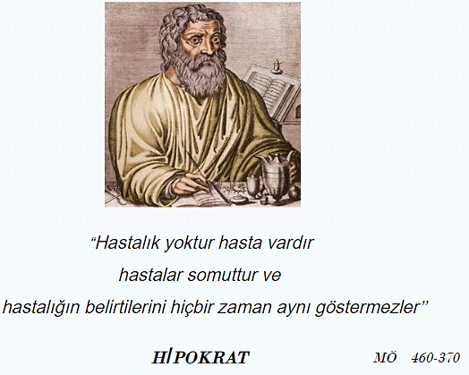
AKCİĞER KANSERİNDE KANITA DAYALI
GÜNCEL YAKLAŞIM TOPLANTISI
Erken Evre KHDAK
Prof. Dr. Evrim Metcalfe
Medipol Üniversitesi TF Radyasyon Onkolojisi AD

Slide 2
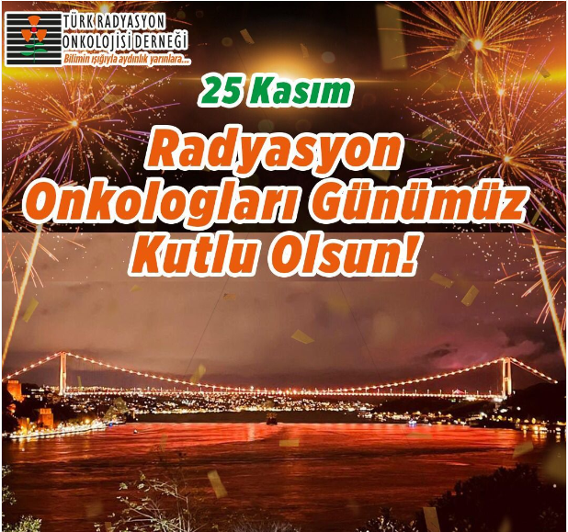

Slide 3

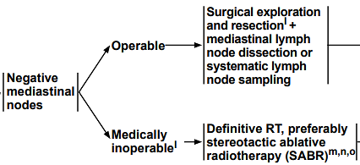
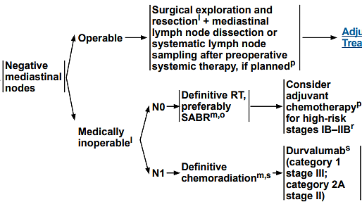
Evre IA (periferal T1abc, N0)
Operabl ise cerrahi,
Medikal inop ise Definitif RT/SBRT
Evre IB (periferal T2a, N0), Evre I (santral T1abc–T2a, N0)
Evre II (T1abc–2ab, N1; T2b, N0), Evre IIB (T3, N0)
Mediastinal LN negatif ise:
Operabl olana cerrahi veya NAKT+op
Medikal inoperabl olana RT
  N0 ise SBRT, yüksek riskli evre 1B-2B’ye KT
  N1 ise Definitif KRT
  (Durvalumab evre 2’de kategori 2A öneri)

Slide 4
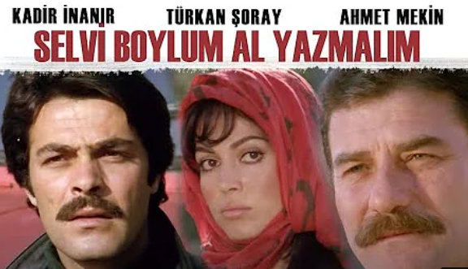
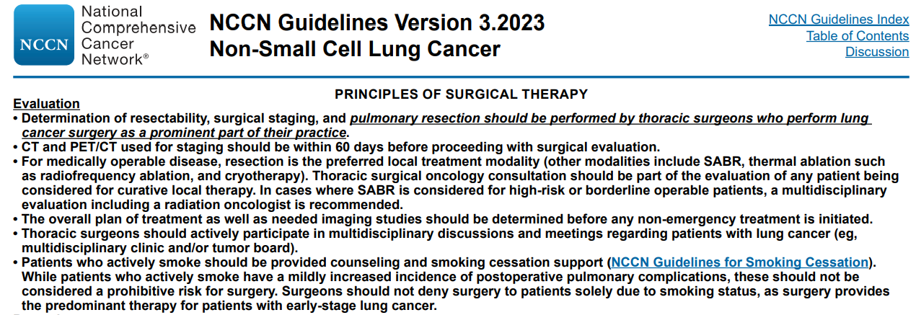
Multidisipliner ne demekti, sevgi demekti, emek demekti…
Hastanın, tüm tedavi seçeneklerini konunun uzmanları ile görüşmesi sağlanmalı!
Cerrahi kararı öncesi radyasyon onkoloğunun SBRT bilgilendirmesini yapması önerilir.

Slide 5
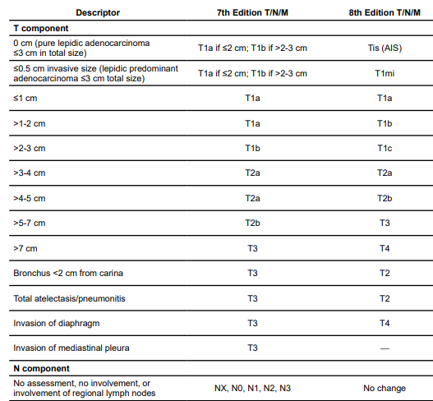
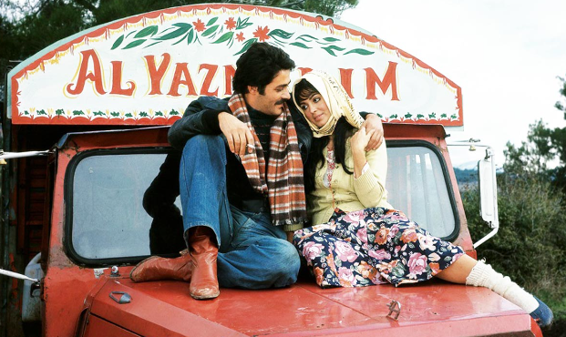
Bildiklerimiz
Erken evre KHDAK %30
Standart tedavi: Cerrahi
5-y GS: Cerrahi= %50-70, Konv ERT= %10-30
Yaş, komorbid - %20 cerrahiye uygun değil (inop)
Inoperabl erken evre hastalıkta SBRT
Rami-Porta R. Lung cancer, major changes in the AJCC eighth edition cancer staging manual. CA Cancer J Clin 2017
Cerrahi istemem,
SBRT isterim.
Notes:
Cancer-specific survival was between 54-93% at two years, 22-56% at three years and 13-39% at five years. Complete response rates were 33-61% and local failure rates between 6-70%. Distant metastases developed in approximately 25% of patients.

Slide 6
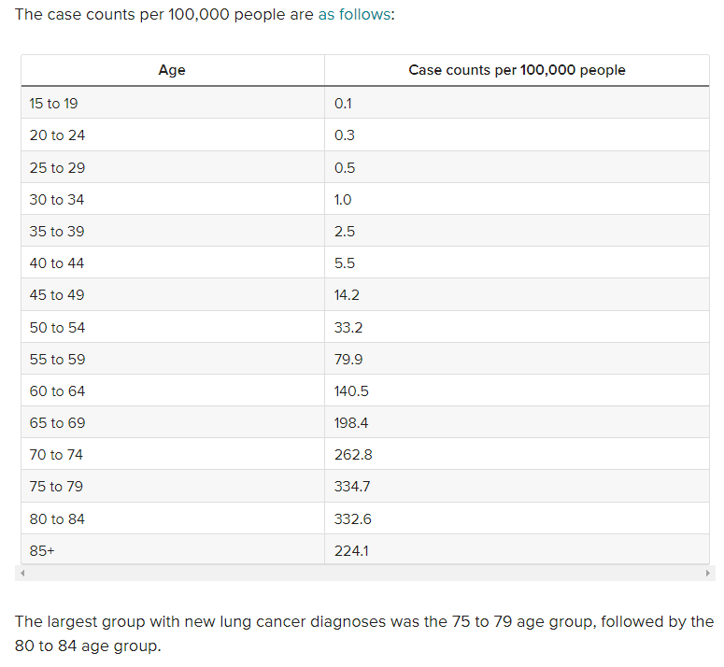
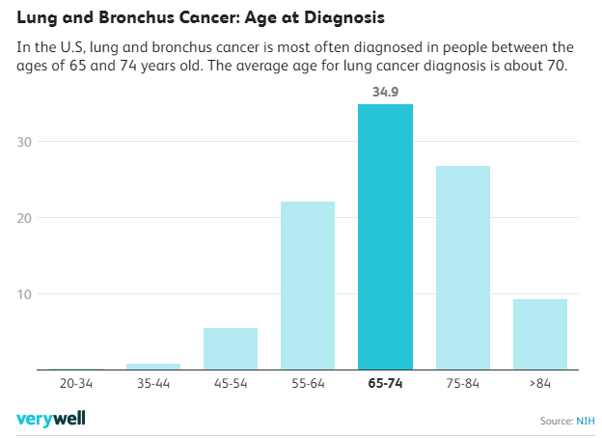
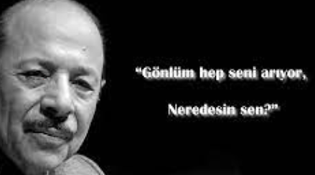
HASTALIK:
Erken evre KHDAK’ta standart tedavi cerrahi!
HASTA:
Ek hastalık yok,
Akciğer kapasitesi yeterli,
Akciğer kalitesi iyi,
Performansı yüksek,
Genç, diri olanlar
%75 HASTA
65 yaş ve üzeri
Tanıda
ortalama
yaş 70!

Slide 7

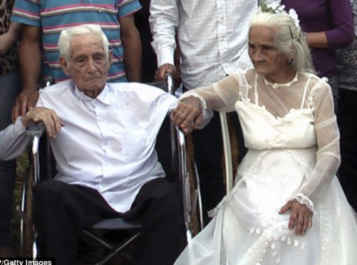
RT’ye refere hasta:
Cerrahi adayı!
Hastanın solunumu nasıl?
Nefes tutabilir mi?
İşitmesi/anlaması ne durumda?
Tedavi masasında durabilir mi?
Bakım vereni var mı?
Her gün gelebilecek mi?
Eşzamanlı tedavi alabilir mi?
Sigara durumu?
RT adayı!

Slide 8
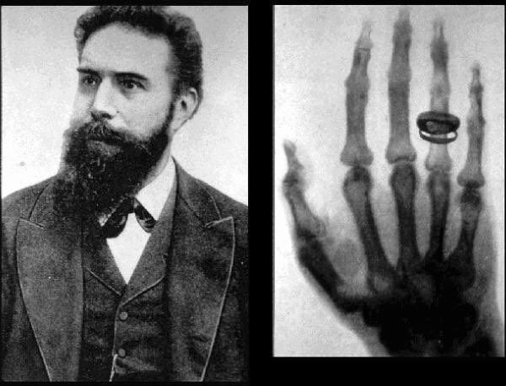
Radyoterapinin tarihçesi
«Hiç unutmam, sene 1895, bir sonbahar sabahı…»
Wilhelm Röntgen

Slide 9
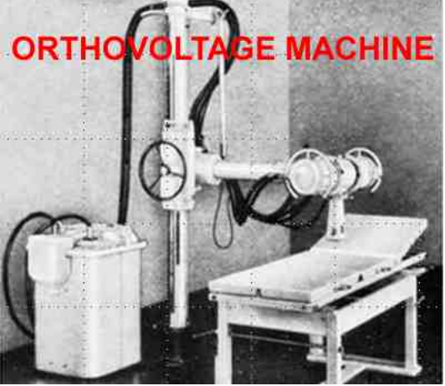
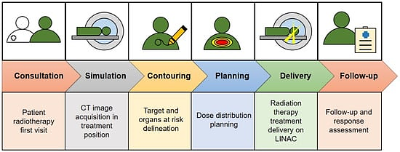
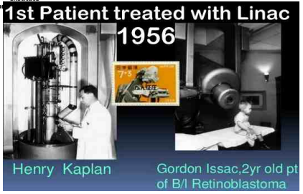
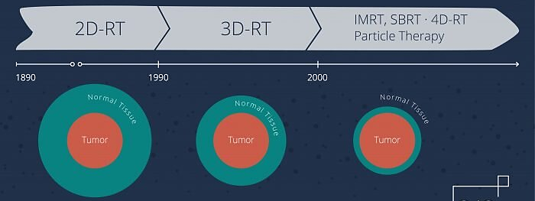
Radyoterapinin tarihçesi
Şaka şaka! Ama, birkaç cümle söylerim ☺
Radyoterapide hedef: «Tümör kontrolünü arttırken yan etkileri azalt!»
1895’ten 1950’lere (55 yıl)
1950’lerden bugüne
Radyoterapi uygulamada giderek artan emek = Daha iyi sonuçlar!

Slide 10
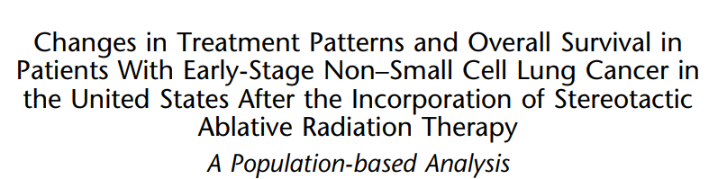
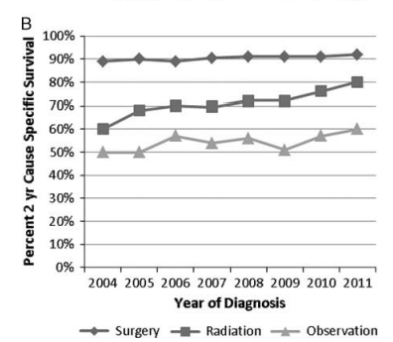
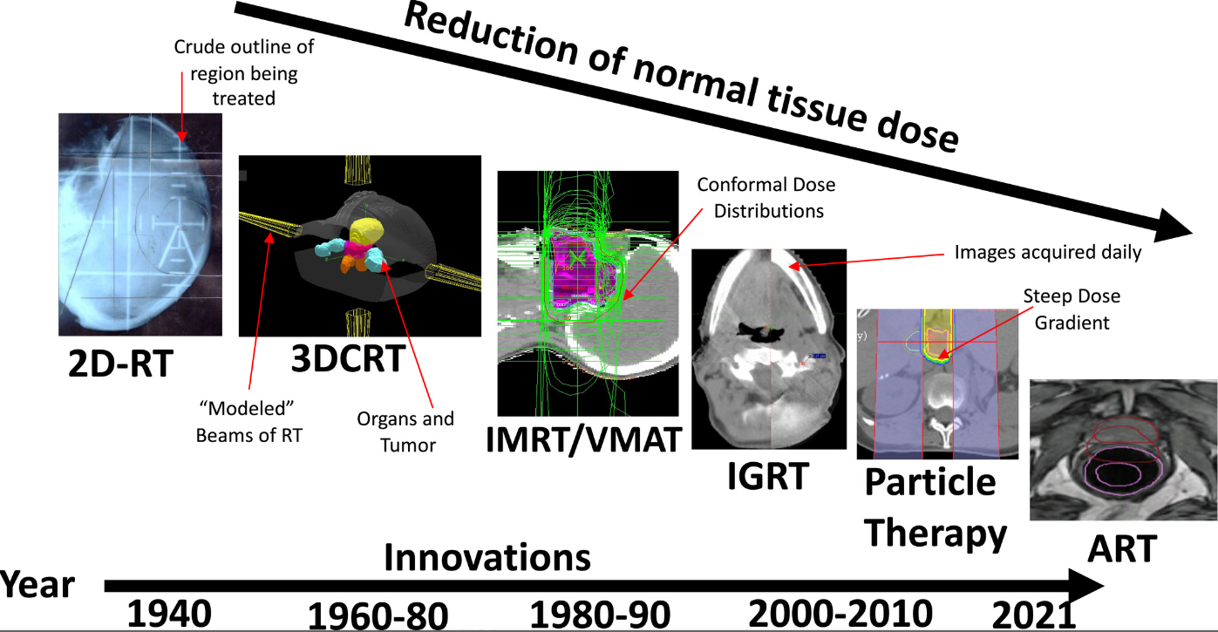
Haque W, Am J Clin Oncol 2016

Slide 11
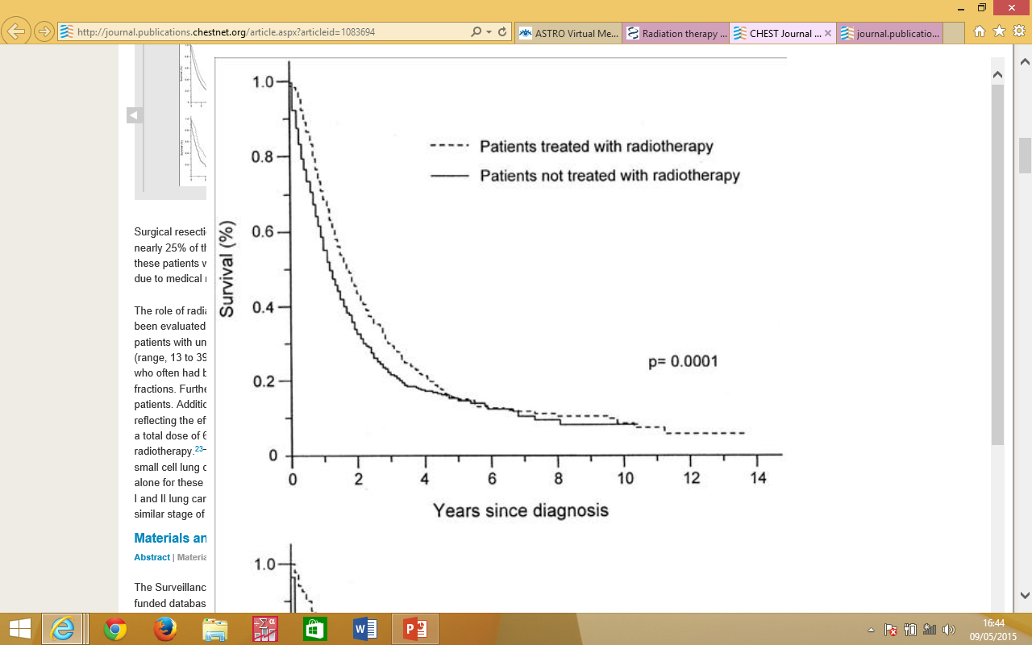
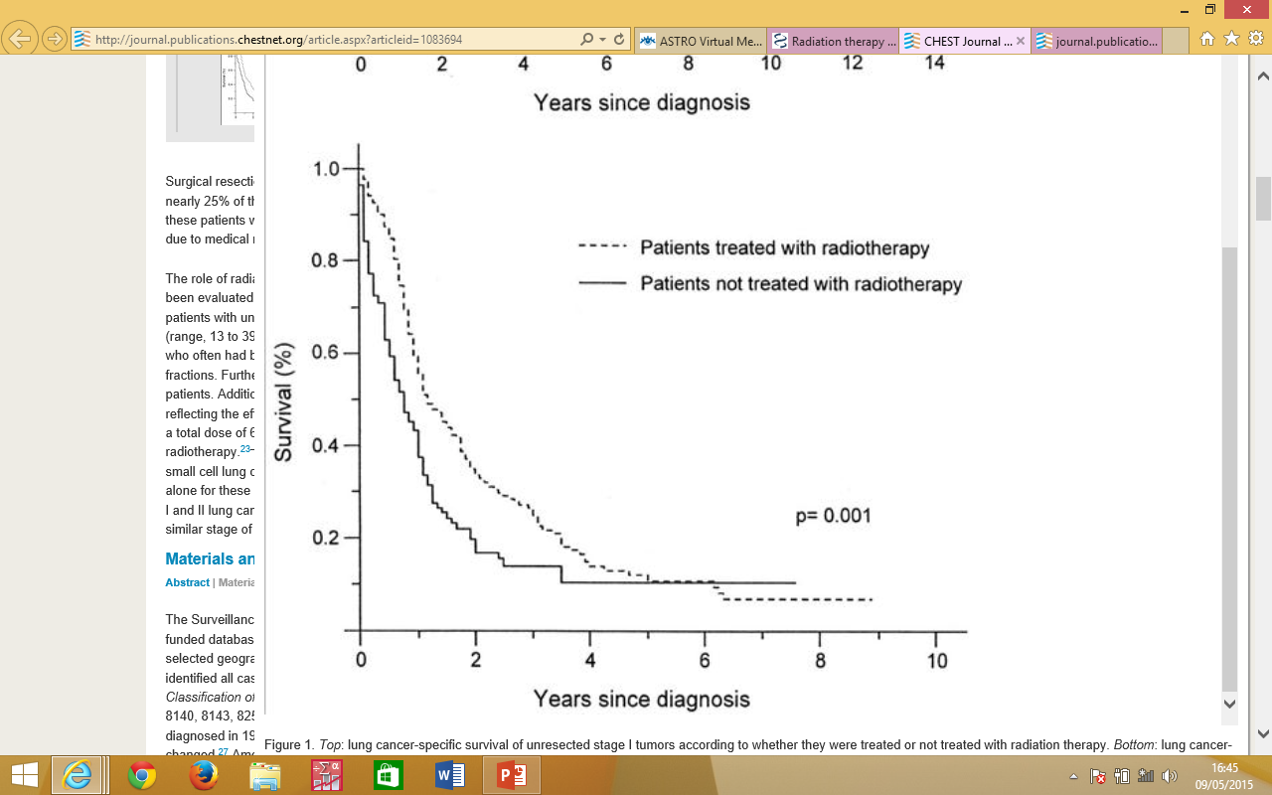
Cerrahiye Uygun Olmayan Hastalarda
Radyoterapi vs İzlem
Evre I
Evre II
RT sağkalımı arttırır!
Chest. 2005;128(3):1461-1467.
Notes:
The results suggest that RT is associated with improved survival in patients with unresected stage I or II NSCLC. The observed improvement in median survival time was only 5 to 7 months, and RT did not offer the possibility of a cure

Slide 12
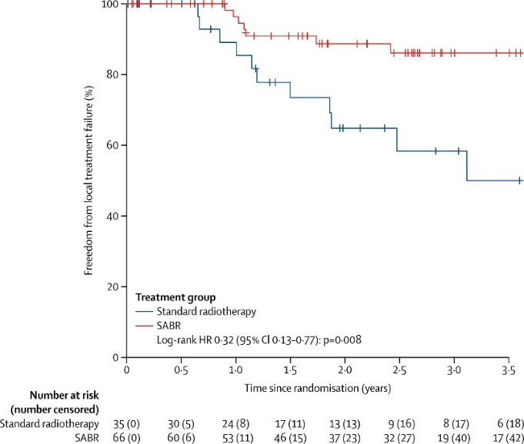
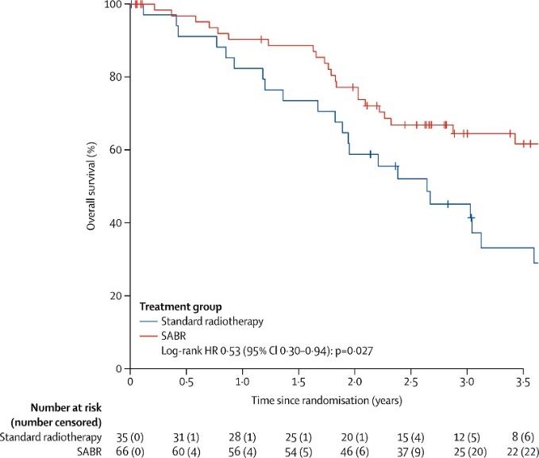
Evre 1 Hastalıkta Konvansiyonel RT vs SBRT
SPACE Çalışması
SBRT (66 Gy/3 fr) vs 3BKRT (70 Gy/35 fr)
2007-2011, 102 hasta, 37 ay izlem
Eşit LK, PFS ve GS
SBRT= Artmış yaşam kalitesi
3BKRT= Artmış toks (dispne, öksürük)
CHISEL Çalışması
SBRT (54 Gy/3 fr - 48 Gy/4 fr) vs
RT (66 Gy/33 fr - 50 Gy/20 fr)
2009-2015, 101 hasta
SBRT= Artmış LK ve GS
Nyman J, Radiother Oncol 2016
Ball D, The Lancet Oncology 2019
Notes:
The SBRT arm included more patients with T2-tumors (p=0.02) and male gender (p=0.35). The median follow-up was 37months with a 1-, 2- and 3-year PFS of: SBRT: 76%, 53%, 42% and 3DCRT: 87%, 54% 42%, HR=0.85 (95% CI 0.52-1.36) with no difference between the groups and no difference in OS (HR=0.75, 95% CI 0.43-1.30). At the end of the study 70% of SBRT patients had not progressed compared to 59% (3DCRT, p=0.26). Toxicity was low with no grade 5 events. Pneumonitis of any grade was observed in 19% (SBRT) and 34% (3DCRT, p=0.26), and esophagitis in 8% and 30% respectively (p=0.006). HRQL was evaluated with the EORTC QLQ 30 and LC14 module and patients treated with 3DCRT experienced worse dyspnea (p=0.01), chest pain (p=0.02) and cough (>10 points difference).

Slide 13
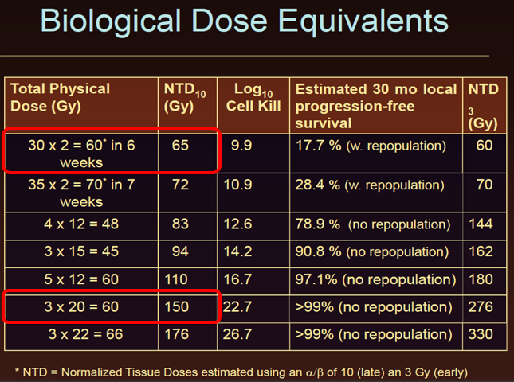
Hedef lokal kontrolü arttırmak!
Konvansiyonel RT ile 100 Gy üzeri dozlara çıkmak zor
Değiştirilmiş fraksiyonasyon / biyolojik etkili doz (BED)
HF daha yüksek fraksiyon başına doz uygulaması
30 fraksiyon x 2 Gy = 60 Gy / 6 hafta *** BED: 60 Gy
3 fraksiyon x 20 Gy = 60 Gy / 3 gün *** BED: 150 Gy

Slide 14
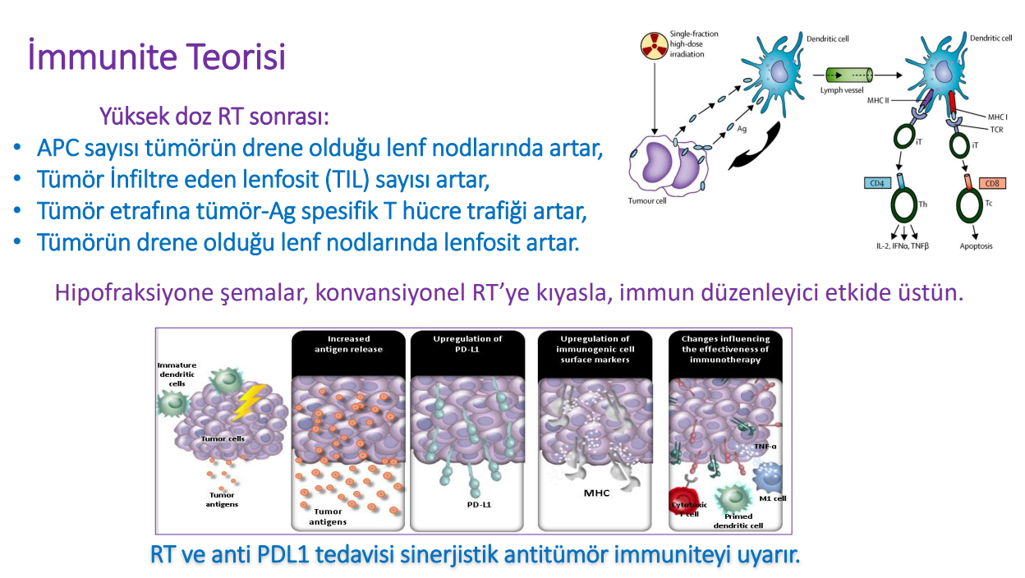
Neden SBRT?
SBRT ile (10-25 Gy) tümör hücresinde major histocompatibility complex class I (MHC I), tumor-associated antigens (TAAs), sitotoksik T lenfosit (CTLs) artar. Tümör volümünde hızla küçülmeye neden olur.

Slide 15
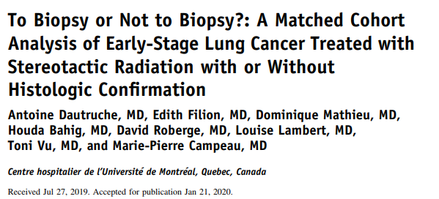
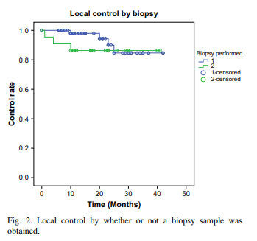
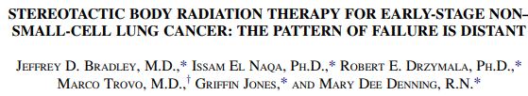
SBRT - çekinceler
Hastaların %25’inde biyopsi yok!
Ama serilerde biyopsi + vs –’te LK benzer!
Mediasten bx değerlendirmesi nadir!
(PETBT mediastinal evreleme; %82 doğruluk!)
Santral yerleşimli tümörde LNM riski artar.
Çoğu hasta yaşlı, kırılgan
Başarısızlık genellikle uzak metastaz (%30)!
Ölümler genellikle kanser dışı nedenlerle
Toks Grad 3 %10-15, Grad 4 %3-5, Grad 5 <%1

Slide 16
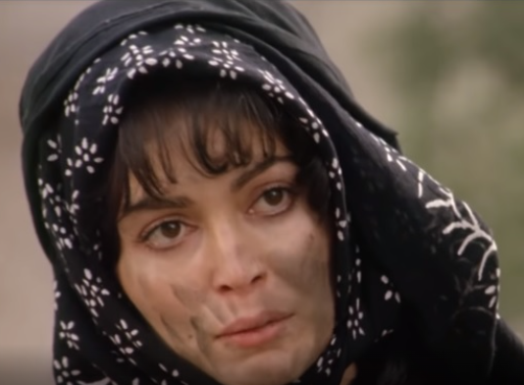
Medikal inop erken evre KHDAK’ta SBRT
 | RTOG 0236*** | RTOG 0915 | RTOG 0813
Prospective Study Type | Single Arm Phase II | Randomized Phase II | Single Arm Phase I/II
# of patients | 55 | 94 | 120
Medically Operable? | No | No | No
TNM Stage | cT1-2N0M0 | cT1-2N0M0 | cT1-2N0M0
Tumor Location | Peripheral | Peripheral | Central
RT Dose/Fx | 54Gy/3fr | 34Gy/1fr vs. 48Gy/4fr | 50-60Gy/5fr
Local Control | 93% @ 5 years | 89-93% @ 5 years | 88% @ 2 years
Overall Survival | 40% @ 5 years | 30-41%@ 5 years | 70% @ 2 years
*** RTOG 0236 sonrasında SBRT NCCN’de yerini aldı!

Slide 17
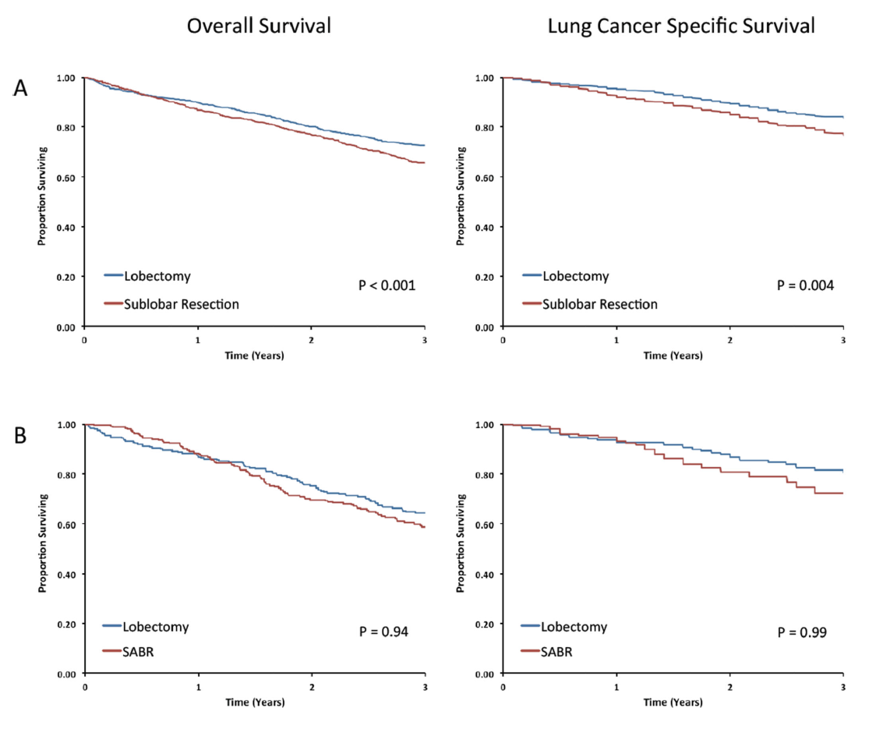
Cerrahi vs SBRT
SEER, 9093 hasta
≥ 66 yaş, 2003-2009
OS ve LCSS için:
Lobektomi = SBRT
Lobektomi > Sublobar Rez.
Shirvani et al, JAMA Surgery ,2014;149(12):1244-1253
Notes:
SBRT was associated with better OS than lobectomy in the first 6 months after diagnosis, but worse survival thereafter

Slide 18
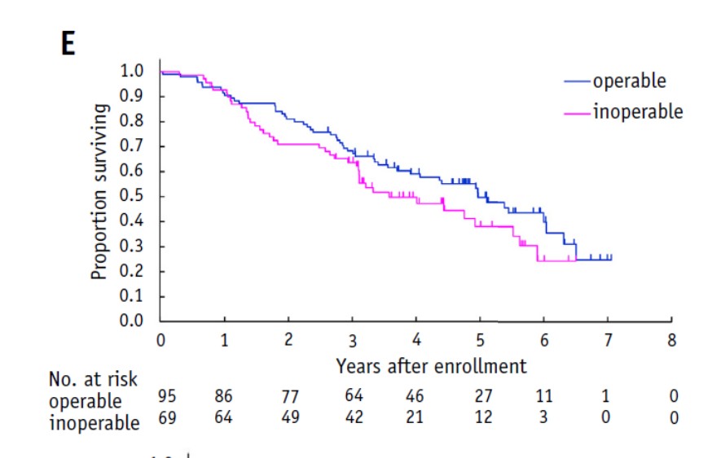
JCOG 0493
Prospective Trial of SBRT for Both Operable and Inoperable
T1N0M0 NSCLC: Japan Clinical Oncology Group Study
N=65, kT1N0M0 KHDAK, 48 Gy/ 4 fr
Ortanca izlem= 45.4 ay, Grade 4-5 toks yok
3 yıl GS: %76, PFS: %54.5
Operabl’larda SBRT sonuçları daha iyi.
Nagata, Int J Radiation Oncol Biol Phys, 2015;93(5)
Uzun izlem sonuçları, 2018 ASCO Annual Meeting – operabl kohort
İzlem 62.4 ay, Tm kontrol %85, GS %54, bölgesel nüks %17, met %17

Slide 19

RTOG 0618
Stereotactic body radiation therapy to treat operable early-stage lung cancer patients.
26 hasta, Biyopsi +, periferik terleşimli T1-T2, N0, M0
54 Gy/ 3 fr, Ortanca izlem= 48 ay (15-74 ay)
4 y Lokal kontrol= %96
LBK= %88
GS= %84.4 (2y) → %56 (4y)
Grad 4-5 toksisite yok
Compared with surgical series, comparable local control and less high-grade toxicity.
Timmerman, J Clin Oncol, 2013
Timmerman, JAMA Oncology, 2018

Slide 20
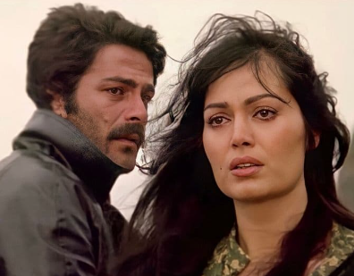
Medikal operabl erken evre KHDAK’ta SBRT vs cerrahi
Randomize Faz III Çalışmalar
Pek çok randomize çalışma planlandı, ancak tamamlanamadı.
Yeterli hasta alımı gerçekleşmedi,
(Alınan/planlanan hasta sayısı: 22/920, 36/1030, 10/420)
Tedavi kolları çok farklı, randomizasyon için ikna etmek zor.
STARS (SABR in Stage I Non-small Cell Lung Cancer Patients Who Can Undergo Lobectomy , MDACC, USA)
ROSEL (Trial of Either Surgery or SABR for Early Stage (IA) Lung Cancer, VU University, Netherlands)
RTOG 1021/ACOSOG Z4099 (Randomized Phase III Study of Sublobar Resection (+/- Brachytherapy) versus SABR in high risk patients with stage I Non-small Cell Lung Cancer , RTOG, Timmerman)

Slide 21
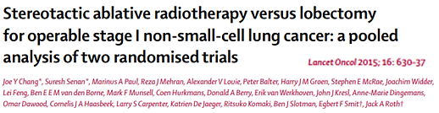
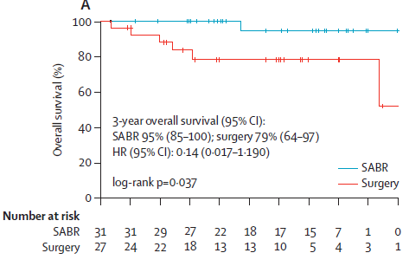
ROSEL + STARS birleştirilmiş, n= 58
GS, SBRT ile yüksek; Gr 4-5 toks yok
Lokal, Bölgesel, uzak kontrol oranları benzer
Eleştiriler:
Az hasta sayısı
Kısa takip süresi
Çalışma protokolleri heterojen
Modern cerrahi teknik azlığı
 | n | İzlem (ay) | ex | 3 y-SK (%) | HSK (%) | LK (%) | Toks % (Gr 3)
SBRT | 31 | 40,2 | 1 | 95 | 86 | 96 | 10
C | 27 | 35,4 | 5 | 79 | 80 | 100 | 44

Slide 22
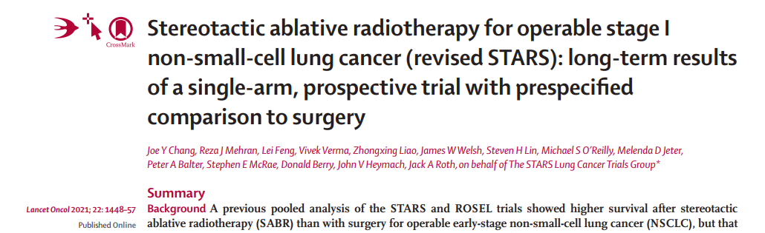
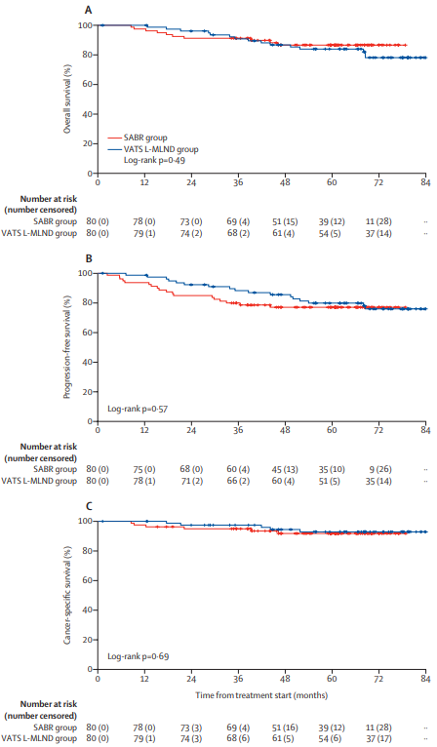
JCOG 0403/ RTOG 0618 -------------- 3 yıl GS <%80
STARS-ROSEL POOLED ANALİZİ ----- 3 yıl GS %95
RTOG ve JCOG ----- Evre IB, kötü akciğer fonksiyonlu / yaşlı hasta
Revised STARS ----- EBUS > %90 hastada+, en son teknik ile SBRT
E IA KHDAK genç hastalarda SABR kullanımını destekler.
>3 cm hastada okult ve uzak metastaz daha yüksek olacaktır.
Dozlar daha düşük ise bu sonuçlara ulaşmak zorlaşır.
Ultrasantral tümörler çalışmaya alınmamış.
Revised STARS uzun dönem sonuçları, operabl E IA KHDAK‘ta GSK ve PFS açısından SBRT’nin VATS MLND'den az olmadığını göstermektedir.

Slide 23
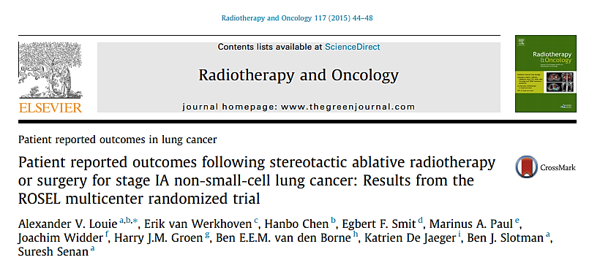
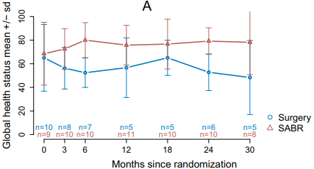
Morbiditesi Düşük
Yaşam Kalitesi Yüksek
SBRT:
Grad >3 Radyasyon pnömonisi %4-8
Kosta kırığı %2-3
Göğüs duvarı ağrısı %7-28 (steroide yanıtlı)
Deri ülserasyonu <%1
Cerrahi:
Göğüs duvarı ağrısı %30
Kronik ağrı %5
Voroney JP,J Thorac Oncol 2009
Thibault I, R Coll Radiol 2016
Stephans KL, Int J Rad Onc Biol Phys 2012
Karmakar MK, Thorac Surg Clin 2004
Furrer M. Eur J Cardiothorac Surg 1997
Maguire MF, Eur J Cardiothorac Surg 2006
SBRT’de, cerrahi uygulananlara göre
daha iyi sonuçlar (p=0.03)

Slide 24
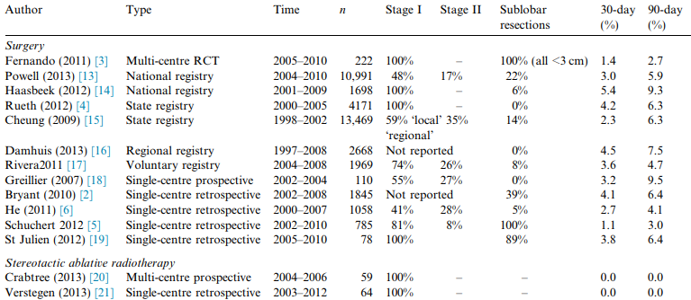
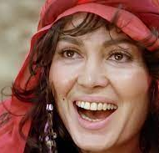
Güvenli
30-90 gün mortalite oranları:
Cerrahi vs SBRT= %2.7-9.3 vs %0!
S. Senthi, European Journal of Cancer 2014

Slide 25
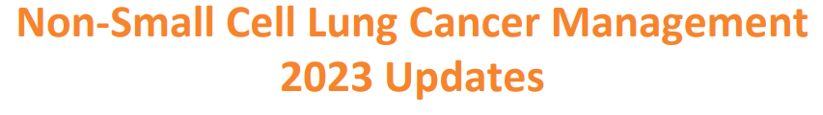
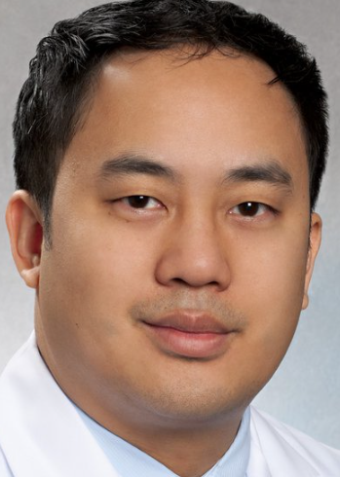
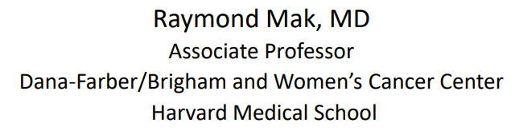
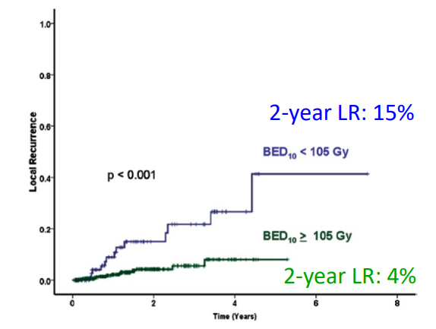
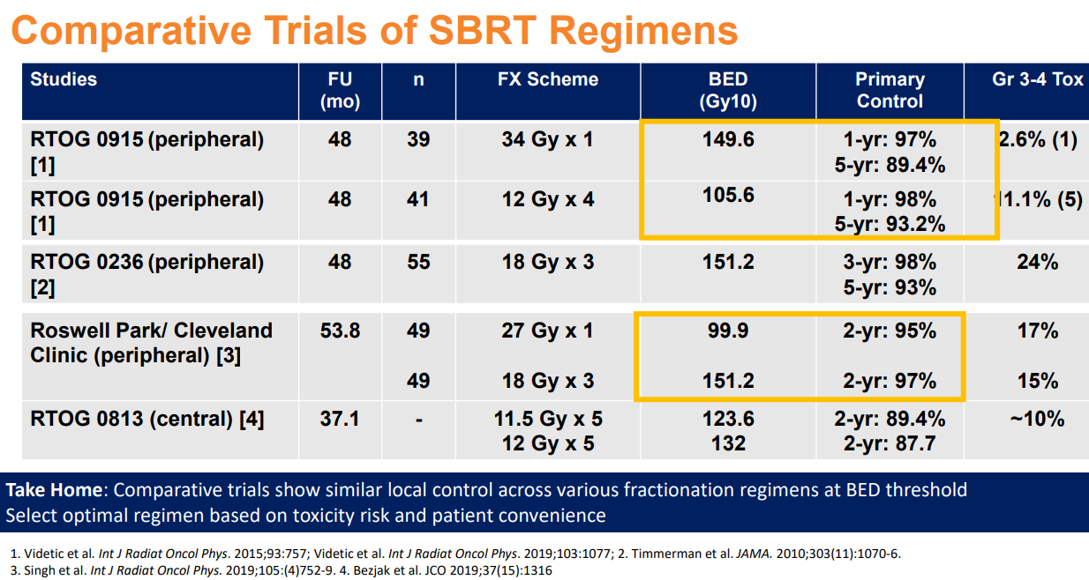
Erken evre periferal yerleşimli KHDAK + SBRT
Is There An Optimal Regimen?
• Minimum dose/BED threshold for tumor control?
• Prospective comparative data?
• One regimen fits all?
Grills et al. J Thor Oncol 2012

Slide 26
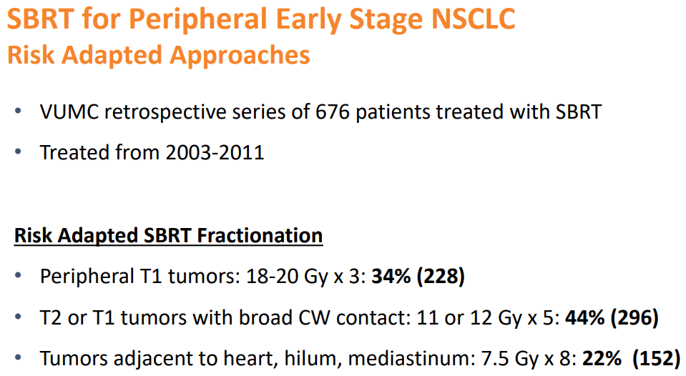
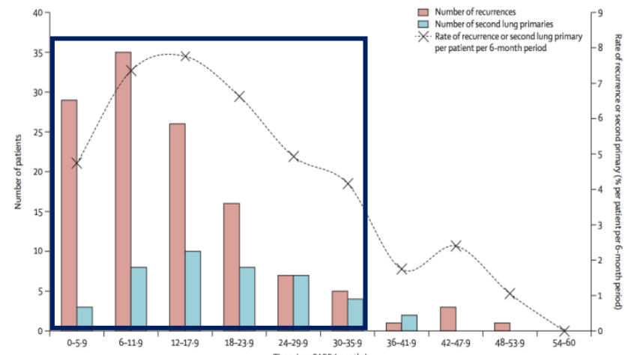
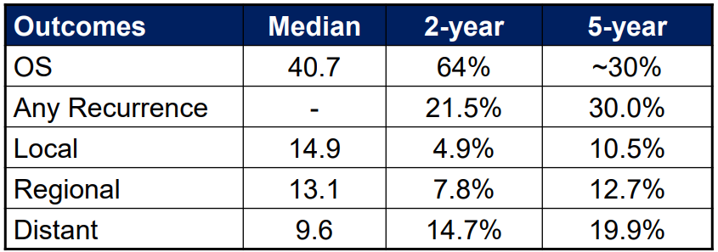
Amsterdam
Ortanca izlem: 33 ay
%6 hasta ikinci primer
Nüksler ilk 3 yıl
Problem: uzak met!
Senthi et al. Lancet Oncol. 2012;13(8):802-9

Slide 27
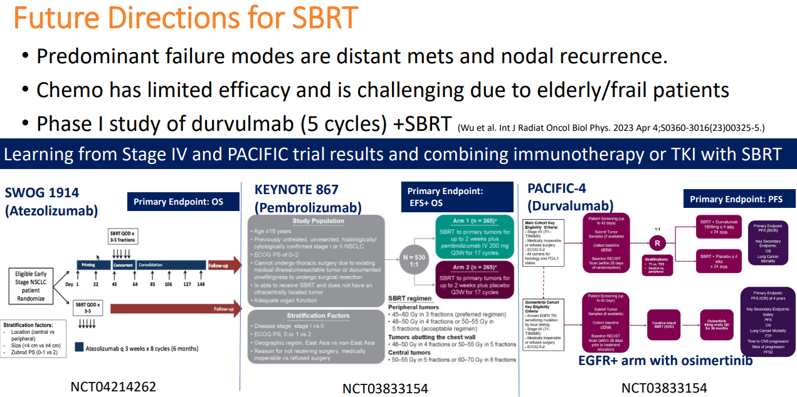
Uzak met sorununa tedavi bulmak gerekiyor!

Slide 28


Erken evre Santral yerleşimli KHDAK + SBRT
5 fr
10-10,5-11-12 Gy
120 hasta / 43 merkez
Kanada, US

Slide 29




Erken evre Ultrasantral yerleşimli KHDAK + SBRT
İsveç-Norveç-Danimarka
8 fr x 7 Gy, n= 65
5 cm’den küçük pr tm ve mets

Slide 30



Erken evre KHDAK – Hipofraksiyone RT vs SBRT
8 vs 15 fr - Grade 3-5 toks (santral tm) %13 vs %5
LK, OS ve DFS benzer
Swaminath et al. Clin Lung Cancer . 2017 Mar;18(2):250-254 Swaminath et al. ASTRO 2022; Abstract LBA 08

Slide 31

Tümör direkt ösefagus, ana hava yoluna komşuysa veya endobronşialse,hasta VEGFi (Beva) kullanıyorsa çok dikkat et!

Slide 32


SBRT, yeni teknolojili konvansiyonel RT’yle kontrol oranları aynı, yan etkisi daha az!
Konvansiyonel grubun önemli kısmı eşzamanlı KT alıyor.
SBRT ile eşzamanlı veya ardışık tedavi?
Mutsaers A, et al. (2023) Cureus 15(4): e38198.

Slide 33

Maliyet?
Toplam 9 çalışma
Cerrahi, konv RT ve SABR kıyaslamış,
3 çalışmada SABR en düşük maliyet
6 çalışmada netlik yok
Hepsi gelişmiş ülke datası
Birçok eksik bilgi var
Az gelişmiş ülkelerin datası yok.

Slide 34




Neoadjuvan Durva +/- SBRT (24 Gy / 3 fr)
Hepsi opere, SBRT eklenenlerde yanıt belirgin yüksek. T1-2N0 erken evre KHDAK’ta patolojik tam yanıt %50
T1-2N0’da sadece SBRT sonrası %30 hastada UM+.
İsveç, Norveç, çok merkezli,
3-4 fr SBRT ardından 1500 mg, 4 hf 1, Durvalumab > daha yüksek doz SBRT, tolerabl tedavi, düşük toksisite

Slide 35


RT hazırlığı en önemli basamak!
Her fraksiyon aynı solunum fazı
Tümör hareketini geçici durdurmak
Güvenlik sınırını azaltmak
RT alanını küçültmek
RT etkinliğini arttırmak
Yan etki riskini azaltmak

Slide 36



Erken Evre KHDAK’ta Radyoterapi – Mutlu Son
Developments in radiation techniques for thoracic malignancies. Tobias Finazzi, et al. European Respiratory Review 2021;30:200-224
Bir arada
Birlikte

Slide 37


Multidisipliner ve interdisipliner yaklaşımla şifa vermeye devam!
Teşekkürler
evrimmetcalfe@hotmail.com
@kanseruzmani

